Slide 1
中文信息处理
第一讲 绪论

Slide 2
01
课程简介
02
界定
03
发展史
大 纲
04
工作内容
05
课程思路

Slide 3
01
课程简介

Slide 4
课程性质
课程目标
教材
考核方式

Slide 5
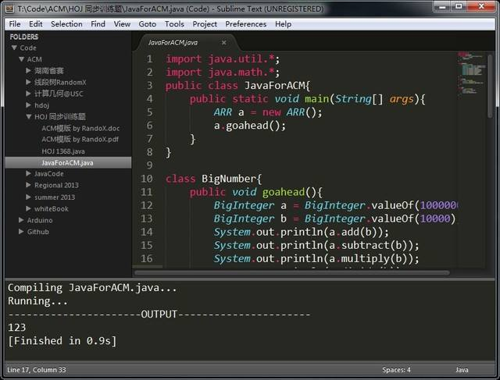
内容
对象
程度
课程性质

Slide 6
了解中文信息处理领域的主要工作内容。
了解中文信息处理的基础原理。
熟悉一些中文信息处理工具和语料库。
掌握中文信息处理的一些基础操作。
课程目标

Slide 7
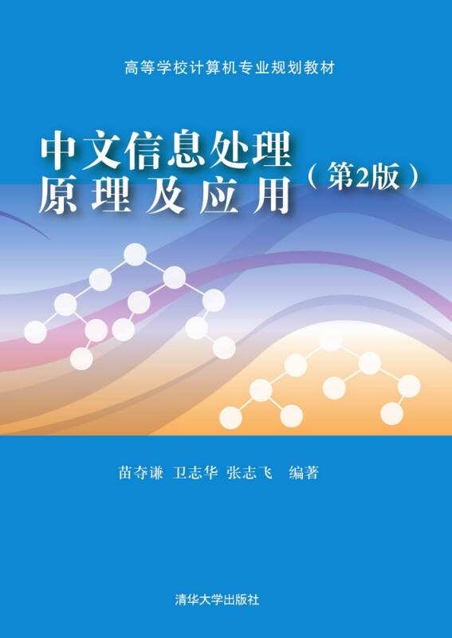
《中文信息处理原理及应用（第2版）》
苗夺谦、卫志华、张志飞，清华大学出版社，2015.
教材

Slide 8
参考书
1、Matlab揭秘，David McMahon 著，郑碧波 译。
2、Python基础教程，（挪威）Megnus Lie Hetland 著，袁忠国 译，人民邮电出版社，2018
3、树莓派Python编程入门与实战(第2版)，Richard Blum等著，人民邮电出版社。
4、自然语言处理综论，Dianiel Jurafsky, James H. Martin著，冯志伟 等译。电子工业出版社，2005。
5、数据挖掘导论（Introduction to Data Mining），陈封能 等著，人民邮电出版社。
教材

Slide 9
考勤：（10%）
平时表现：平时作业（40%），两次
期末作业：期末报告or课程项目（50%）
考核方式

Slide 10
02
界定

Slide 11
^{信息处理}
^{中文}

Slide 12
中文的表现形式有哪些？即，在什么样的场合会看到、用到中文。
书本
报纸
电脑
电视字幕
讲课
说梦话
唱歌
……
思考

Slide 13
从载体的角度观察，以上种种形式的中文，可以归纳为两种类型。
[视觉符号]
书面文本
[听觉符号]
口语语音
归纳

Slide 14
注意：本领域的信息特指电子化、数字化的信息。
本领域的信息处理，是指电子计算机发明和使用以后，利用计算机处理文字、语音信息。

Slide 15
中文信息处理：
计算机发明以后，利用电子计算机及其相关设备处理中文的语音和文字信息。
小总结

Slide 16
什么是中文？
现代汉语普通话
方言？
少数民族语言？
古汉语？古文字？
少数民族古文献？
都可以被定义进去，成为中文信息处理的不同侧面。只不过是定义的宽严而已。
延伸

Slide 17
什么是“处理”？日常生活中哪些活动需要对中文信息进行处理？
印书
打字
电话
情况汇报
文章赏析
……
思考

Slide 18

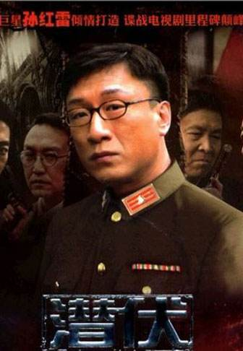
信息处理技术的分类——谍战的类比
归纳

Slide 19
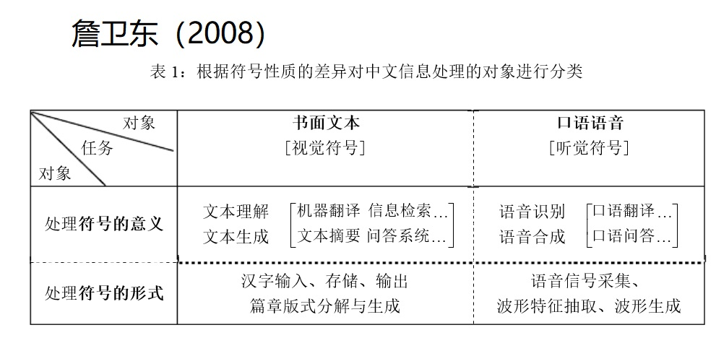
信息处理技术的分类——谍战的类比
获取>存储>分析>传递
归纳

Slide 20
中文信息处理是用计算机对汉语的形、音、义等语言文字信息进行的加工和操作，包括对字、词、短语、句、篇章的输入、输出、识别、转换、压缩、存储、检索、分析、理解和生成等各方面的处理技术。
——《计算机科学技术百科全书》，清华大学出版社，1998
是一门与计算机科学、数学、信息学、语言学、声学等多种学科相关联的综合性学科。

Slide 21
计算语言学（Computational Linguistics）
自然语言处理（Natural Language Processing ）
自然语言理解（Natural Language Understanding）
中文信息处理（Chinese Information Processing ）
四个术语的外延重叠度很高。本课程并不严格区分这四个概念。

Slide 22
03
发展史

Slide 23
大数据
计算机
网络
2013-至今
1950-94
1994-至今

Slide 24
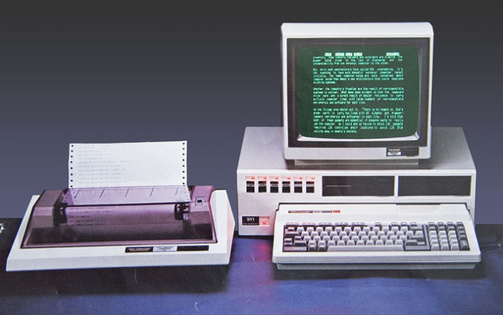
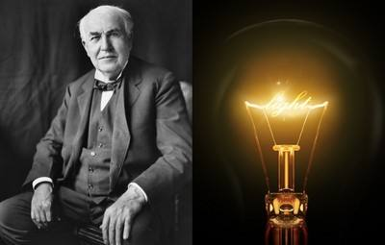
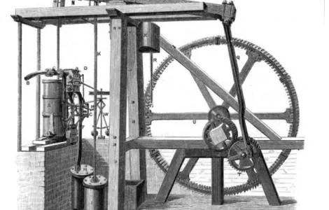
计算机 等
第三次科技革命
电
第二次科技革命
第一次科技革命
蒸汽机

Slide 25
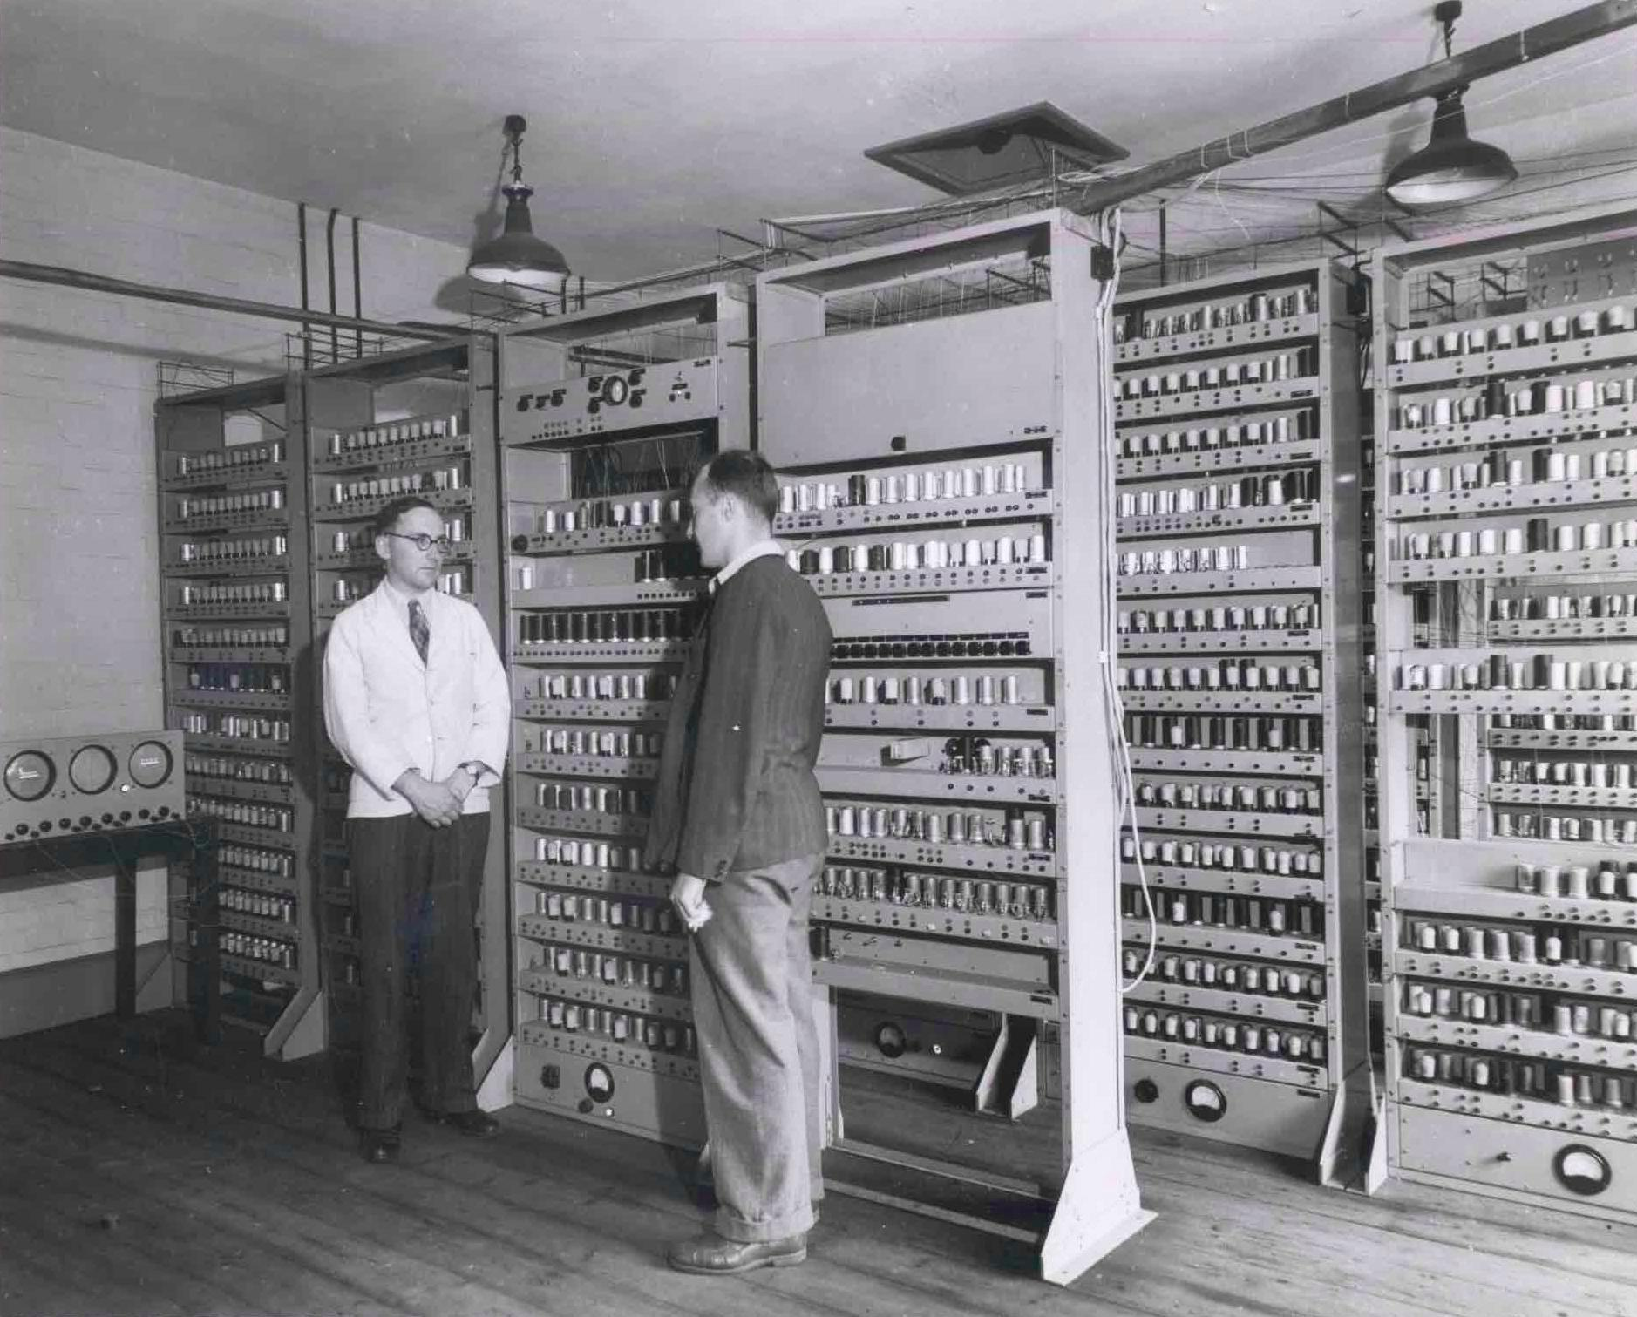
计算机时代
计算机产生，但互联网尚未普及的时代
1950-70
1970-90
第一台计算机
1946，美国宾州大学

Slide 26

计算机时代
1.文本处理
早期的工作重心：汉字编码。
取、存、分、传都以编码为前提。

Slide 27
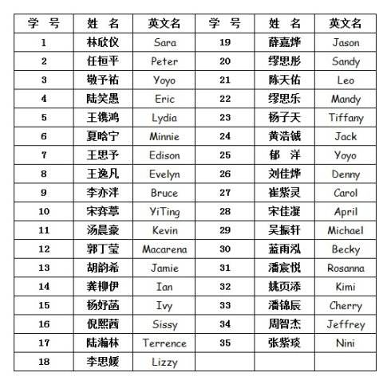
计算机时代
1.文本处理
编码的实质
学号就是一种编码

Slide 28
在学号、身份证号的案例中，我们做了一个怎样的对应？
学生与数字的一一对应
公民与数字的一一对应
文本编码就是字符与计算机符号的一一对应。
思考

Slide 29
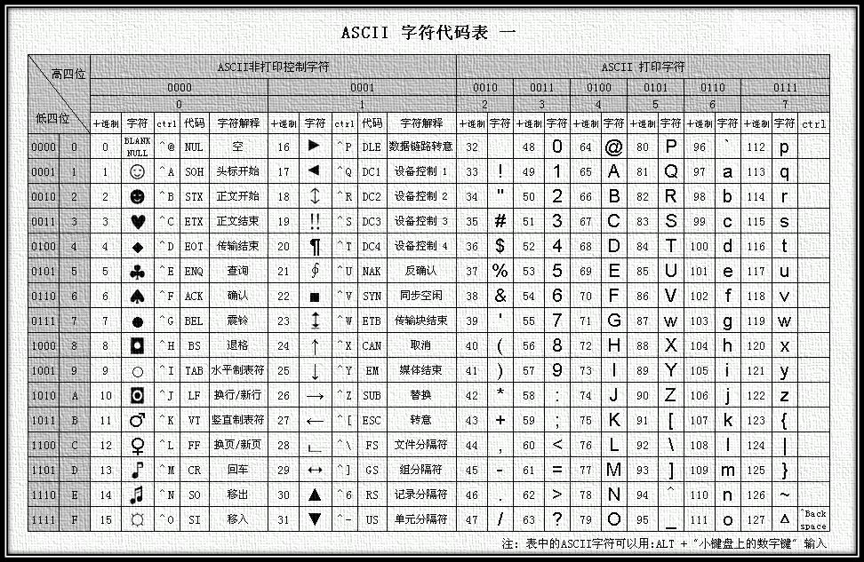
计算机时代
1.文本处理
英文与汉字系统的编码差异
ASCII码

Slide 30
计算机时代
1.文本处理
两个策略
A、增加码位数
B、汉字分级
http://www.mamicode.com/info-detail-1943788.html（编码发展历史）
ASCII码>GB2312（1981）>Unicode（1994）
热情似火的万“码”奔腾年代
侯敏（1999）：计算语言学与汉语自动分析

Slide 31
计算机时代
1.文本处理
其他工作
俄汉机器翻译（1959）
748工程（汉字信息处理系统工程，1974）
汉化DOS系统：CCDOS
语料库建设（开始）
中文文本分词（规则方法）
部分的句法、语义处理（规则方法）

Slide 32
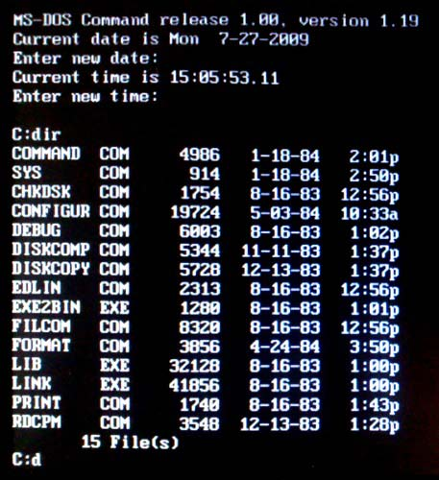
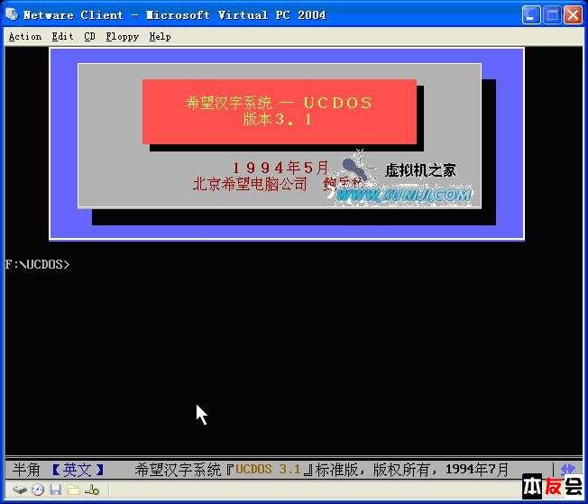
The Good Old Days
DOS系统
UC-DOS系统

Slide 33
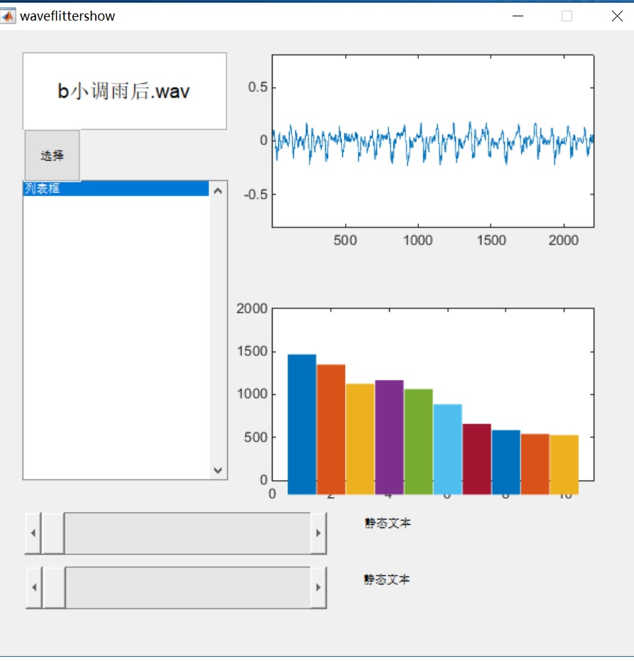
计算机时代
2.语音处理
示波器
语图仪（sound spectrograph）
语音采集
语音输出

Slide 34
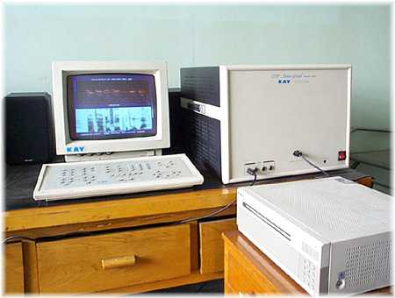
计算机时代
2.语音处理
示波器
语图仪（sound spectrograph）

Slide 35
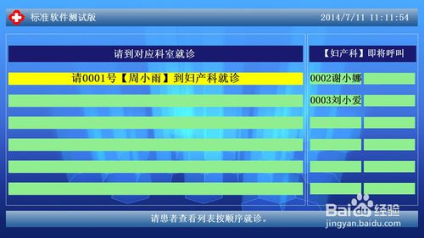
计算机时代
2.语音处理
语音分析
Matlab示例
语音合成
Praat示例
语音识别

Slide 36
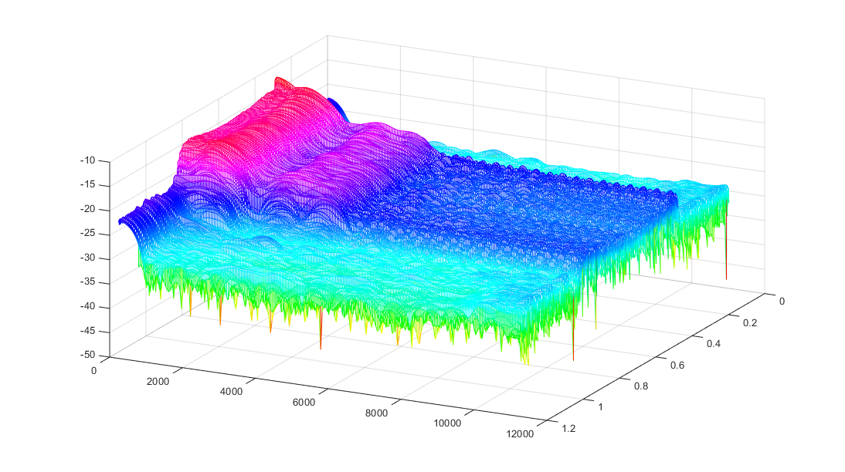
计算机时代
2.语音处理
相关技术
快速傅里叶变换（FFT，1960s）
线性预测（LPC，1970s）
隐马尔科夫模型（HMM，1980s）

Slide 37
网络时代
网络发展史
美国信息高速公路法案（1992，阿尔·戈尔）
范围广、速度快
中国加入国际互联网络（1994）
互联网给中文信息处理带来的变化
大量、便捷的中文信息
统计的方法逐渐重获青睐

Slide 38
规则派Vs统计派
普通话中，“二”与“两”的区别？如何让机器正确填写以下片段？
__人转很有意思/你我__人要团结/__斤肉/这件事过去十__年了/__千年后/__零零八年奥运会
思考

Slide 39
规则派：
rule1：基数末尾、十位用二，不用两。十二、二十三、*十两、*两十五。
rule2：基数词百位以上，都可以用。
rule3：单个序数，同rule1。第二、*第两、初二、*初两。
rule4：数量名结构，度量衡以外，用“两”，不用“二”。两张桌子、*二张桌子。
rule5：度量衡做量词时，可以用“两”，也可以用“二”。两米、二米
……
统计派：
观察“二”、“两”在所有已知文本中的搭配，然后照抄。
归纳

Slide 40
规则派的优点：
如果规则完备，可生成所有合格的片段，避免所有不合格的片段。
规则派的缺点：
需要语言学专业人士参与总结。
统计派的优点：
无需语言学专业人士参与。让机器做匹配即可。
统计派的缺点：
从理论上说，出错的可能性总是有的。
互联网带来的大量数据是统计派占上风的根源。
结论

Slide 41
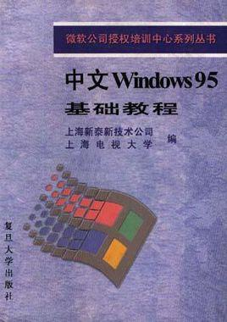
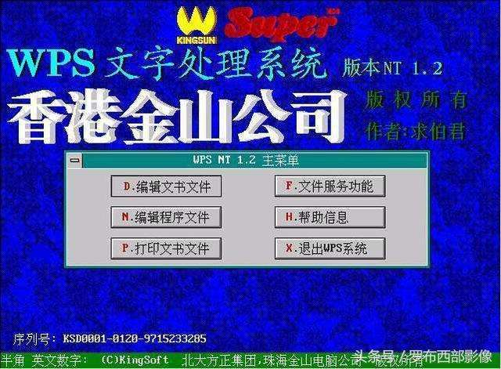
The Good Old Days
早期WPS
中文Windows95

Slide 42
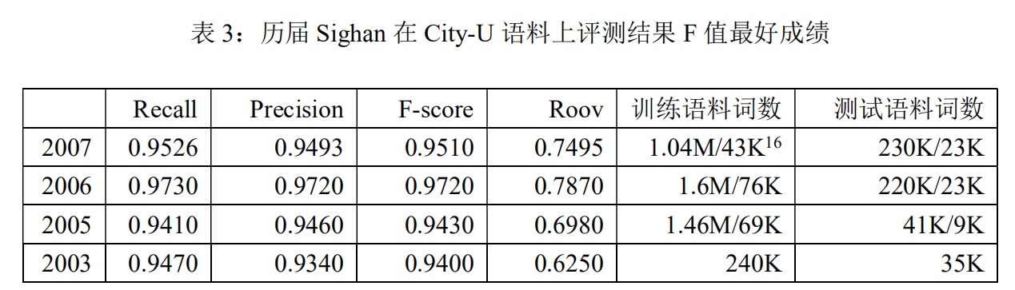
网络时代
1.文本处理
詹卫东（2003）符号层的处理成果已经得到广泛应用。
中文分词以统计思路为主，准确率提升很快。
詹卫东（2010）

Slide 43
网络时代
文本处理
语料库建设
现代汉语语法信息词典
基于配价理论的现代汉语语义词典
现代汉语短语结构信息库
2700万字现代汉语分词与词性标注语料库
句子对齐的汉英双语语料库
现代汉语树库
现代汉语短语结构规则库

Slide 44
网络时代
1.文本处理
信息检索：Google、百度（示例）
文本分类
自动文摘
机器翻译：Google、百度、金山快译
舆情监测
用户画像：科大讯飞、百度云官网
……

Slide 45
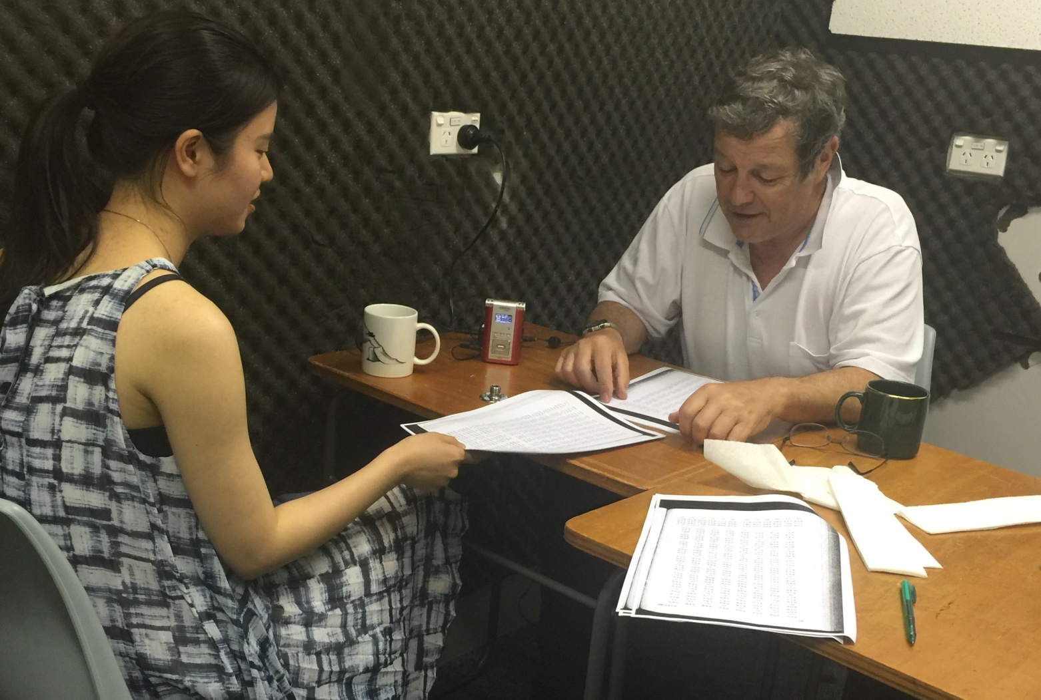
网络时代
2.语音处理
语音分析
网络通讯（QQ、微信）
语音合成
排队报号、霍金
语音识别
声纹鉴定
Phil Rose

Slide 46
网络时代
2.语音处理
Where the Science Ends and the Law Begins: likelihood ratio-based forensic voice comparison in a $150 million telephone fraud. Int'l Journal of Speech Language and the Law 20/2: 277-324.
下载地址： http://philjohnrose.net/

Slide 47
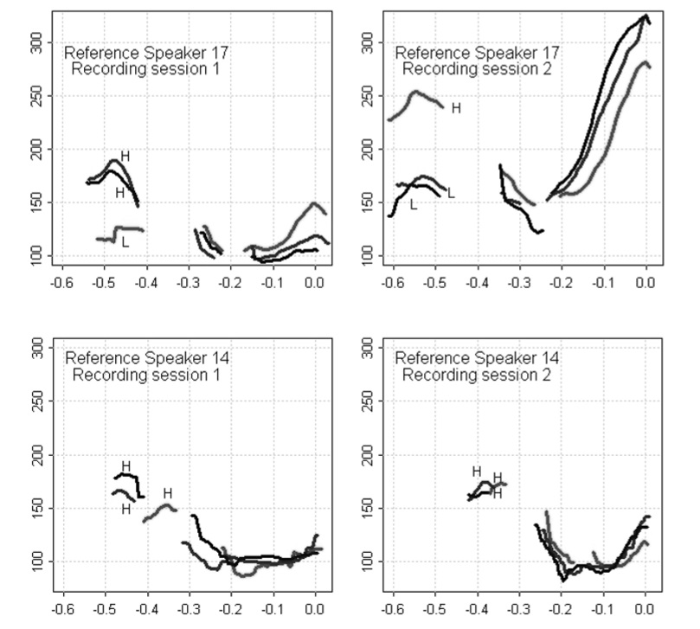

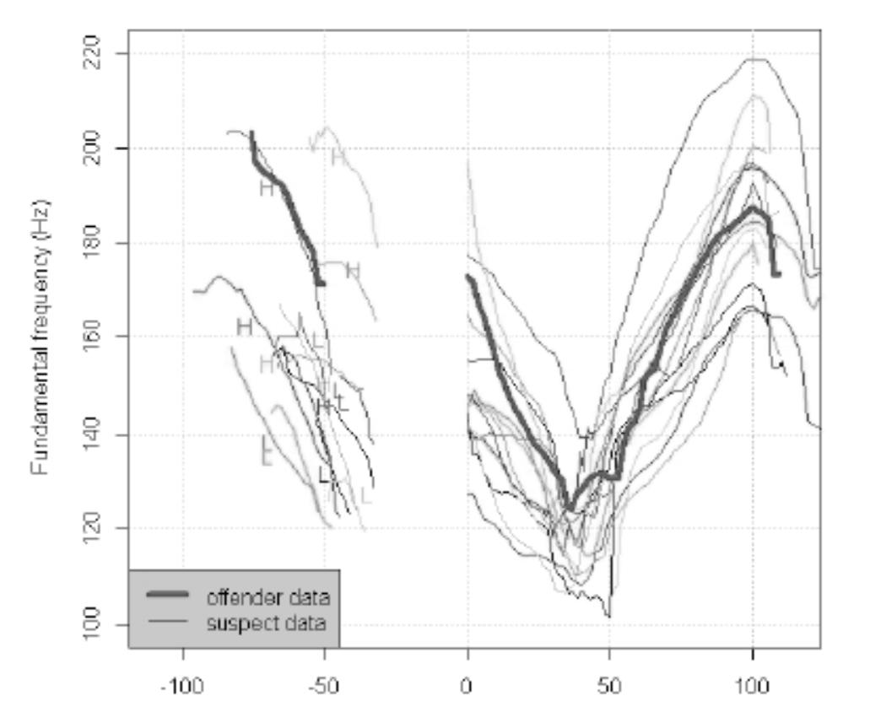

Slide 48
大数据时代
大数据时代是互联网时代的新阶段，是互联网数据累积的必然结果。
“一种规模大到在获取、存储、管理、分析方面大大超出了传统数据库软件工具能力范围的数据集合。”
海量数据迫使使用者对数据做有意义的加工处理。
高效且实用的数据分析技术。精优于多！

Slide 49

大数据时代
大数据与当代人工智能的发展，两者是高度关联的。
大数据是人工智能的知识库。

Slide 50

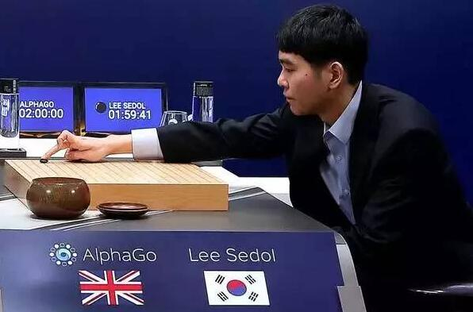
2016年3月
AlphaGo 4:1战胜李世石
2017年5月
AlphaGo 3:0战胜柯洁

Slide 51
大数据时代
李航（2018）北大讲座：
System
User
人工智能闭环
系统
用户
数据
算法
通过闭环可以完成自主学习，实现更新。
algorithm
Data

Slide 52
大数据时代
李航（2018）北大讲座：
问答系统（Question Answering）
图像检索（Image Retrival）
单轮对话（Singal Turn Dialogue）
聊天机器人Eliza
http://psych.fullerton.edu/mbirnbaum/psych101/Eliza.htm
机器翻译（Machine Translation）
语音识别
示例：智能电视、科大讯飞
突出特点：自我更新能力

Slide 53

百度“心情不好”

Slide 54
04
工作内容

Slide 55
文本的处理-语言学单位角度
汉字
汉字编码
字库建设
汉字输入
汉字显示
……
词
中文分词
词库建设
词性标注
命名实体识别
……
句子
句法成分
论元结构
配价
语义特征
歧义结构分析
……
篇章
篇章衔接
篇章连贯
篇章标注
……

Slide 56

文本的处理-应用角度
中文分词
语料库建设
信息检索
问答系统
自动文摘
信息抽取
机器翻译
……

Slide 57
语音的处理
语言学单位视角
音节内：元音、辅音。
音节：声调
音节以上：重音、连读音变、语调。
应用角度
语音识别
语音合成
人机对话

Slide 58
05
课程思路

Slide 59
课程思路
时代
大数据时代、早期汉字编码时代不讲。
文本or语音
两者兼有
程度
仅了解思路和简单操作

Slide 60
课程思路
课程内容
基本原理：匹配、规则、概率
中文分词
词类标注
语法分析
语音切分
语音频谱分析
课程要求
带电脑，动手操作
安装Matlab或Python

Slide 61
Summary
中文
内容
发展史
文本
文字编码
中文分词
语料库
信息搜索
问答系统
自动文摘
信息抽取
机器翻译
……
语音
语音识别
语音合成
人机对话
……
计算机时代
1946
1959
ASCII码
语图仪
互联网时代
1992
1994
大数据时代
信息

Slide 62
本讲参考资料
教材第一章？
李航北大公开课（2018）视频https://v.youku.com/v_show/id_XMjcyNTk1MzUwMA==.html?spm=a2h0k.11417342.soresults.dtitle
李航北大公开课文字整理https://blog.csdn.net/lingpy/article/details/80471387
詹卫东（2000）80 年代以来汉语信息处理研究述评，《当代语言学》2000年第2期。pp.63-73。
詹卫东（2003）中文信息处理与汉语研究 —— 现状和发展，全国语言文字信息化工作会议·湖南·长沙·2003.10.5 - 6。
詹卫东（2010）计算语言学与中文信息处理研究近年来的发展综述（2004-2008），《中国语言学年鉴》（2004-2008）
Phil Rose个人站点：http://philjohnrose.net/
鲍怀翘 等著（2014），实验语音学概要（增订版），第几章？北京大学出版社
侯敏（1999）计算语言学与汉语自动分析，第三章，北京广播学院出版社

Slide 63
谢 谢
2022

